Slide 1
用目光倾听

Slide 2
学习目标
1.朗读诗歌，体会诗歌蕴含的意思。
2.朗读诗歌，谈谈对“用目光倾听”的理解。
3．懂得与人交往一定要真诚的道理。

Slide 3
作者介绍
金波，1935年7月生于北京。大学时代开始文学创作。出版过诗集《回声》、《绿色的太阳》、《我的雪人》等十余部；童话集《小树叶童话》、《金海螺小屋》等多部；此外还出版有散文集《等待好朋友》、《等你敲门》、《感谢往事》。多篇作品被收入中小学语文和音乐课本。作品曾多次获得国家图书奖、“五个一工程”奖、中国作家协会全国优秀儿童文学奖、宋庆龄儿童文学奖、冰心图书奖等。1992年获国际安徒生奖提名。

Slide 4

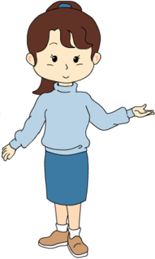
你是怎样理解这个题目的？

Slide 5

1.请你读读诗歌，诗歌主要讲了什么内容？

Slide 6
2.妈妈对你说的最平常的话是什么？
听别人说话，你要望着对方。
这句话平常吗？都有谁说过这样的话？

Slide 7

为什么要在别人说话的时候看着对方呢？请你读读第二、三小节？把相关语句画出来。

Slide 8
你想用什么语气来读这三小节？你最想读哪几句诗句？

Slide 9

小组讨论：说说对“用目光倾听”的理解。

Slide 10

收集有关母爱的文章。
收集“金波”的作品
把自己对母亲的感谢用诗歌、一段文章表达
出来，回家读给妈妈听

Slide 11

再见！

